Slide 1

第9章 查找/搜索
Part I

Slide 2
目录
基本概念
静态查找表
  顺序表的查找
  有序顺序表的查找
  索引顺序表的查找
  静态树表的查找
动态查找表
  二叉排序树
  平衡二叉树
  B树和B+树
  键树
哈希表

Slide 3
1 基本概念
查找表(Search Table)：相同类型的数据元素(或记录)组成的集合，每个数据元素通常由若干数据项构成。
查找 (Searching)：即在具有众多元素的查找表中找出某个“特定”的数据元素或记录。
关键字(Key，码)：数据元素中某个(或几个)数据项的值，它可以标识一个数据元素
  主关键字(Primary Key)：能唯一标识一个数据元素的关键字
  次关键字(Secondary Key)：能标识若干个数据元素的关键字

Slide 4
基本概念(1)
数据元素的关键字：其类型通常是可以进行比较运算的类型
典型的关键字类型
  typedef float KeyType ;
  typedef int KeyType；
  ypedef char KeyType ;
数据元素类型
  typedef struct RecType {
    KeyType key ; //关键字域
    … … //其他域
  } SElemType ;
Notes:
//对数值型关键字
#define EQ(a, b) ((a)==(b))
#define LT(a, b) ((a)<(b))
#define LQ(a, b) ((a)<=(b))
//对字符串型关键字
#define EQ(a, b) (!strcmp((a), (b)) )
#define LT(a, b) (strcmp((a), (b))<0 )
#define LQ(a, b) (strcmp((a), (b))<=0 )

Slide 5
基本概念(2)
查找即根据给定的Key值，在查找表中确定关键字等于给定值的数据元素或记录
  查找成功，返回所查到的数据元素或其在查找表中的位置
  查找失败
  “关键字等于给定值”只是一种最为常用的查找条件，实际应用中可能会有其他的查找条件，例如查找“关键字在某个范围内的数据元素”等等

Slide 6
查找方法评价指标
查找过程中的主要操作是关键字的比较，查找过程中关键字的平均比较次数是衡量一个查找算法效率高低的标准
ASL (Average Search Length， 平均查找长度) 定义为需要和给定值进行比较的关键字的个数的期望值
  其中：
    n：查找表中的记录个数
    P_{i} ：查找第i个记录的概率
    C_{i}：查找第i个记录需要进行比较的次数
  不失一般性，认为查找每个记录的概率相等，即P₁=P₂=…=P_{n}=1/n
n
n
ASL=∑ P_{i}×C_{i}
∑ P_{i}=1
i=1
i=1

Slide 7
2 静态查找表
只对查找表的数据元素进行查询
用顺序存储单元存储查找表
顺序表的查找
从表的一端(例如：最后一个记录)开始，逐个将记录的关键字和给定Key值进行比较
  若某个记录的关键字和给定Key值相等，查找成功
  否则，若扫描完整个表，仍然没有找到相应的记录，则查找失败

Slide 8
int Search_Seq(SSTable ST, KeyType key) {
for(int i=1; i<=ST.length && (ST.elem[i].key != key); i++ );
if( i<=ST.length )
return i;
else
return 0;
} //Search_Seq
int Search_Seq(SSTable ST, KeyType key) {
  //设置哨兵，查找失败时返回0
  ST. elem[0].key=key;
  //从后往前找
  for (int i=ST.length; !EQ(ST. elem[i].key, key); --i) ;
  return(i) ; //找不到时，i为0
}

Slide 9
顺序查找-算法分析
查找64
0 1 2 3 4 5 6 7 8 9 10 11
64 5 13 19 21 37 56 64 75 80 88 92
p
p
p
p
p
监视哨
比较次数=5
比较次数：
  查找第n个元素： 1
  ……….
  查找第i个元素： n-i+1
  查找第1个元素： n
查找失败时的比较次数： n+1

Slide 10
顺序查找-算法分析（1）
设查找每个记录成功的概率相等，即P_{i}=1/n
  查找成功时的ASL：查找第i个元素成功的比较次数C_{i}=n-i+1
  包含查找不成功的ASL：查找失败的比较次数为n+1，若成功与不成功的概率相等，对每个记录的查找概率为Pi=1/(2n)
n
n
ASL=∑ P_{i}×C_{i}=
1
∑ (n-i+1)=
n+1
―
n
2
i=1
i=1
n
1
n
ASL=∑ P_{i}×C_{i}=
∑ (n-i+1)+
n+1
=3(n+1)/4
i=1
2n
2
i=1

Slide 11
顺序查找-改进
根据数据元素被查找的概率组织查找表
  在不等概率查找的情况下，ASL_{st} 在P_{n}≥P_{n-1} ≥···≥P₂≥P₁时取极小值
  按数据元素被查找的概率进行升序排序
在数据元素中增加一数据项，用于记录对该数据元素的访问次数
  在每次查找后，维护查找表使得其按照数据元素的访问次数升序排序
在每次查找后，将刚查找到的元素移动至表尾：已发生的事会重复发生
为顺序表加索引

Slide 12
有序表的查找
有序表
有序/无序序列，任一/总有一对相邻元素是顺序/逆序
减而治之：以任一元素x=S[mi]为界，讲查找区间分为三部分：
S[lo, mi) <= S[mi] <= S（mi, high)
只需将目标e与x做比较，就可将原[low, high]的空间细分为以下三种情况处理
  e<x，则e若存在，必在左侧子空间S[low, mi),
  e=x，则查找成功，返回
  e>x，则e若存在，必在右侧子空间S(mi, hi)
二分（折半）策略：轴点mi总是取作中点，即
mi=⎣(high+low)/2⎦
low
mid
hi
 | <=x | x | X<=

Slide 13
折半（二分）查找-算法思想
初始：用Low、High和Mid表示待查找区间的下界、上界和中间位置指针，初值设置为Low=1，High=n
(1) 取中间位置Mid：Mid=⎣(Low+High)/2⎦
(2) 比较中间位置记录的关键字与给定的Key值：
  相等： 查找成功；
  大于：待查记录在区间的前半段，修改上界指针： High=Mid-1，转(1) ；
  小于：待查记录在区间的后半段，修改下界指针：Low=Mid+1，转(1) ；
直到越界(Low>High)，查找失败

Slide 14
折半（二分）查找- 算法实现
9.2
int Search_Bin ( SSTable ST, KeyType key ) {
//在有序表ST中折半查找其关键字等于key的数据元素
int low, high, mid;
low = 1; high = ST.length; // 置区间初值
while (low <= high) {
mid = (low + high) / 2;
if (EQ(key , ST.elem[mid].key))
//找到，返回该待查元素在表中的位置
return mid;
else if (LT(key, ST.elem[mid].key))
// 继续在前半区间进行查找
high = mid - 1;
else
low = mid + 1; //继续在后半区间进行查找
}
return 0; // 顺序表中不存在待查元素
} // Search_Bin

Slide 15
折半（二分）查找- 算法运行实例I
(a) 查找成功示例
查找21
1 2 3 4 5 6 7 8 9 10 11
5 13 19 21 37 56 64 75 80 88 92
Low
Mid
High
1 2 3 4 5 6 7 8 9 10 11
5 13 19 21 37 56 64 75 80 88 92
Low
Mid
High
1 2 3 4 5 6 7 8 9 10 11
5 13 19 21 37 56 64 75 80 88 92
Low
Mid
High

Slide 16
折半（二分）查找- 算法运行实例II
查找71
1 2 3 4 5 6 7 8 9 10 11
-5 13 17 23 38 46 56 65 78 81 92
（b) 查找不成功示例
Low
Mid
High
1 2 3 4 5 6 7 8 9 10 11
-5 13 17 23 38 46 56 65 78 81 92
Low
Mid
High
1 2 3 4 5 6 7 8 9 10 11
-5 13 17 23 38 46 56 65 78 81 92
Low
Mid
High
1 2 3 4 5 6 7 8 9 10 11
-5 13 17 23 38 46 56 65 78 81 92
Low
High
Mid

Slide 17
折半（二分）查找-算法分析-I
ST.length=11
i | 1 | 2 | 3 | 4 | 5 | 6 | 7 | 8 | 9 | 10 | 11
Ci
3
4
2
3
4
1
3
4
2
3
4
判定树
6
内结点
3
9
1
4
7
10
2
5
8
11
外结点
Notes:
从我们以上讲解可以看到，这样的一个二分查找的过程可以用这样一棵二叉树来描述。其中数据元素对应这课判定树的内部节点，而不成功对应于判定树的外部节点。
查找时，每经过一次比较，查找范围就缩小一半，该过程可用一棵二叉树表示：
把当前查找区间的中点作为根结点
左子区间和右子区间分别作为根的左子树和右子树
排在中间位置前面的作为左子树的结点
排在中间位置后面的作为右子树的结点
上述描述查找过程的二叉树被称为二分查找的判定树(Decision Tree)
内结点代表顺序表中已有的元素，外结点代表失败结点，它表示在两个相邻已有元素值之间的值
找到有序表中任一记录的过程是走了一条从根结点到与该记录相应的结点的路径，与给定值进行比较的关键字个数为该结点在判定树上的层次数

Slide 18
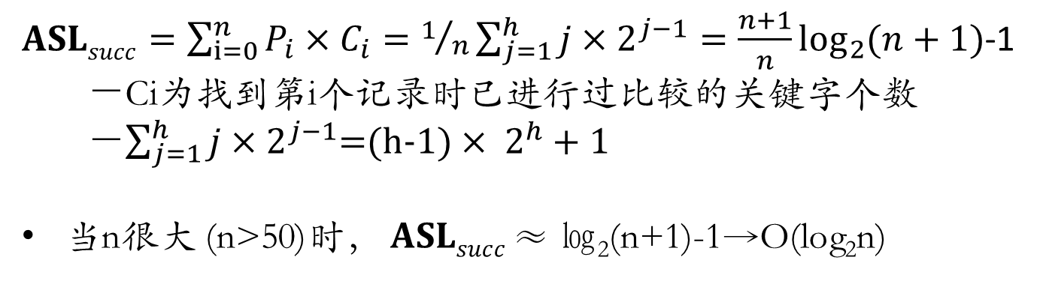
折半（二分）查找-算法分析-I
二分查找的最多查找次数也就为⎣log₂n⎦+1次
设有序表长度n=2^{h}-1，即对应的二叉树为满二叉树，则，由满二叉树性质知，第j 层上的结点数为2^{j}-1 (j≤h) ，设表中每个记录的查找概率相等，即Pi=1/n，则查找成功时的ASL：
$ASLsucc=\sum_{i=0}^{n}{P_{i}×C_{i}=1/n\sum_{j=1}^{h}{j×2^{j−1}=\frac{n+1}{n}\log_{2}{(n+1)}}}$-1
－Ci为找到第i个记录时已进行过比较的关键字个数
－$\sum_{j=1}^{h}{j×2^{j−1}}$=(h-1) $× 2^{h}+1$
当n很大 (n>50)时， $ASLsucc$≈ ㏒₂(n+1)-1→O(log₂n)

Slide 19
折半（二分）查找算法分析-算法分析-查找实例
例：对有序顺序表 (10, 20, 30, 40, 50, 60)进行二分查找，对应的判定树如下：
ASL_{succ} = (1+2*2+ 3*3)/6
= 14/6 ≈ 2.3333
ASL_{unsucc} = (2*1+3*6)/7
= 20/7 ≈ 2.8571
30
>
<
=
10
50
<
>
<
>
=
=
20
40
60
<
=
>
<
=
>
<
=
>

Slide 20
折半（二分）查找算法分析- 优缺点比较
Strength：二分查找速度很快
  1000个元素的有序表，至多需要比较10次
  1000,000个元素的有序表，需要不超过20次的比较
Limitation：查找对象是有序表，即在查找之前需要对顺序表进行排序操作
Weaknesses：
  二分查找无法应用于链表
  在不等概率查找的情况下，二分查找不一定是有序表最好的查找方法
  当查找表的长度不大时，也许二分查找的效率不如顺序查找
Conclusion：适合于大量的静态数据
  有序表的插入和删除都比较麻烦，平均要移动表中一半的元素

Slide 21
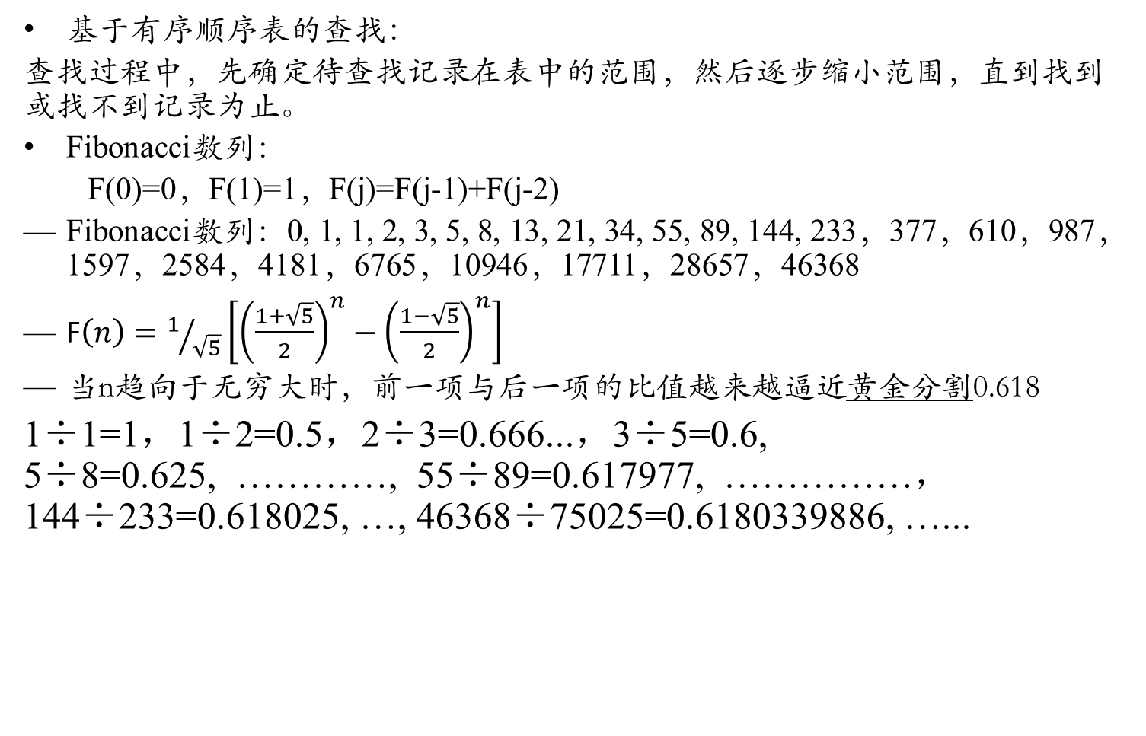
2.3 Fibonacci查找
基于有序顺序表的查找：
查找过程中，先确定待查找记录在表中的范围，然后逐步缩小范围，直到找到或找不到记录为止。
Fibonacci数列：
F(0)=0，F(1)=1，F(j)=F(j-1)+F(j-2)
Fibonacci数列：0, 1, 1, 2, 3, 5, 8, 13, 21, 34, 55, 89, 144, 233，377，610，987，1597，2584，4181，6765，10946，17711，28657，46368
F$\left(n\right)=1/{\sqrt{5}}\left[{\left(\frac{1+\sqrt{5}}{2}\right)}^{n}−{\left(\frac{1−\sqrt{5}}{2}\right)}^{n}\right]$
当n趋向于无穷大时，前一项与后一项的比值越来越逼近黄金分割0.618
1÷1=1，1÷2=0.5，2÷3=0.666...，3÷5=0.6, 5÷8=0.625, …………, 55÷89=0.617977, ……………，144÷233=0.618025, …, 46368÷75025=0.6180339886, …...

Slide 22
Fibonacci查找-算法思想
? Why n=F(j)-1
?If n≠F[j]-1
设查找表中的记录数n比某个Fibonacci数小1，即设n=F(j)-1
用Low、High和Mid表示待查找区间的下界、上界和分割位置，初值为Low=1，High=n
⑴ 取分割位置Mid：Mid=F(j-1)
⑵ 比较key值与分割位置记录的关键字：
  相等：查找成功
  小于：待查记录在区间的前半段，修改上界指针： High=Mid-1，这时，区间长度为F(j-1)-1，转⑴ ；
  大于：待查记录在区间的后半段，修改下界指针：Low=Mid+1， 这时，区间长度为F(j-2)-1，转⑴ ；
直到越界(Low>High)，查找失败

Slide 23
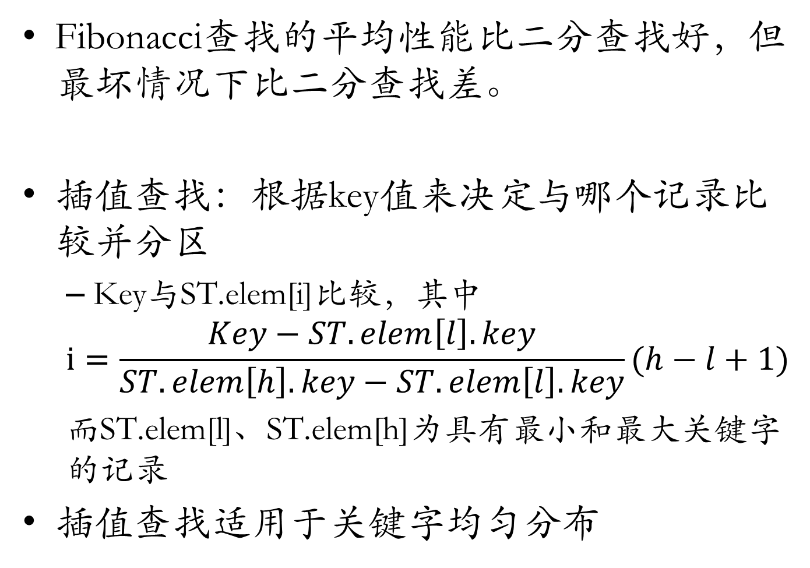
有序表的查找的进一步分析
Fibonacci查找的平均性能比二分查找好，但最坏情况下比二分查找差。
插值查找：根据key值来决定与哪个记录比较并分区
  Key与ST.elem[i]比较，其中
  $$i=\frac{Key−ST.elem\left[l\right].key}{ST.elem\left[h\right].key−ST.elem\left[l\right].key}(h−l+1)$$
  而ST.elem[l]、ST.elem[h]为具有最小和最大关键字的记录
插值查找适用于关键字均匀分布

Slide 24
  2.3 索引顺序查找/分块查找
查找表的组织：将查找表分成几块
  块间有序，即第i+1块的所有记录关键字均大于(或小于)第i块记录关键字
  块内无序
  在查找表的基础上附加一个索引表，索引表是按关键字有序的，索引表中记录的构成是：
  可以建立多级索引
  可以建立多种索引
先(用顺序查找或折半查找)确定待查记录所在块，再在块内查找(顺序查找)
最大关键字
起始指针

Slide 25
索引顺序查找-算法实现
typedef struct IndexType {
  KeyType maxkey; //块中最大的关键字
  int startpos; //块的起始位置指针
  int length; //块的长度
} Index;
索引表
Key
22 48 86
查38
Start Position
1 7 13
1 2 3 4 5 6 7 8 9 10 11 12 13 14 15 16 17 18
22 12 13 8 9 20 33 42 44 38 24 48 60 58 74 57 86 53
分块查找示例

Slide 26
索引顺序查找- 算法实现
int Search_Block (
SSTable ST, Index ind[] , KeyType key , int n , int b) {
//表长为n ，块数为b
  int i=0 , j , k ;
  //在块间顺序查找
  while ((i<b)&& LT(ind[i].maxkey, key) ) i++ ;
  if (i>b) return(0); //没有找到
  j=ind[i].startpos;
  while ((j<n) && LQ(ST[j].key, ind[i].maxkey) ) {
  //在块内顺序查找
  if ( EQ(ST[j].key, key) ) break ;
  j++ ;
  }
  if (j>n||!EQ(ST[j].key, key) ) j=0;
  return(j);
}

Slide 27
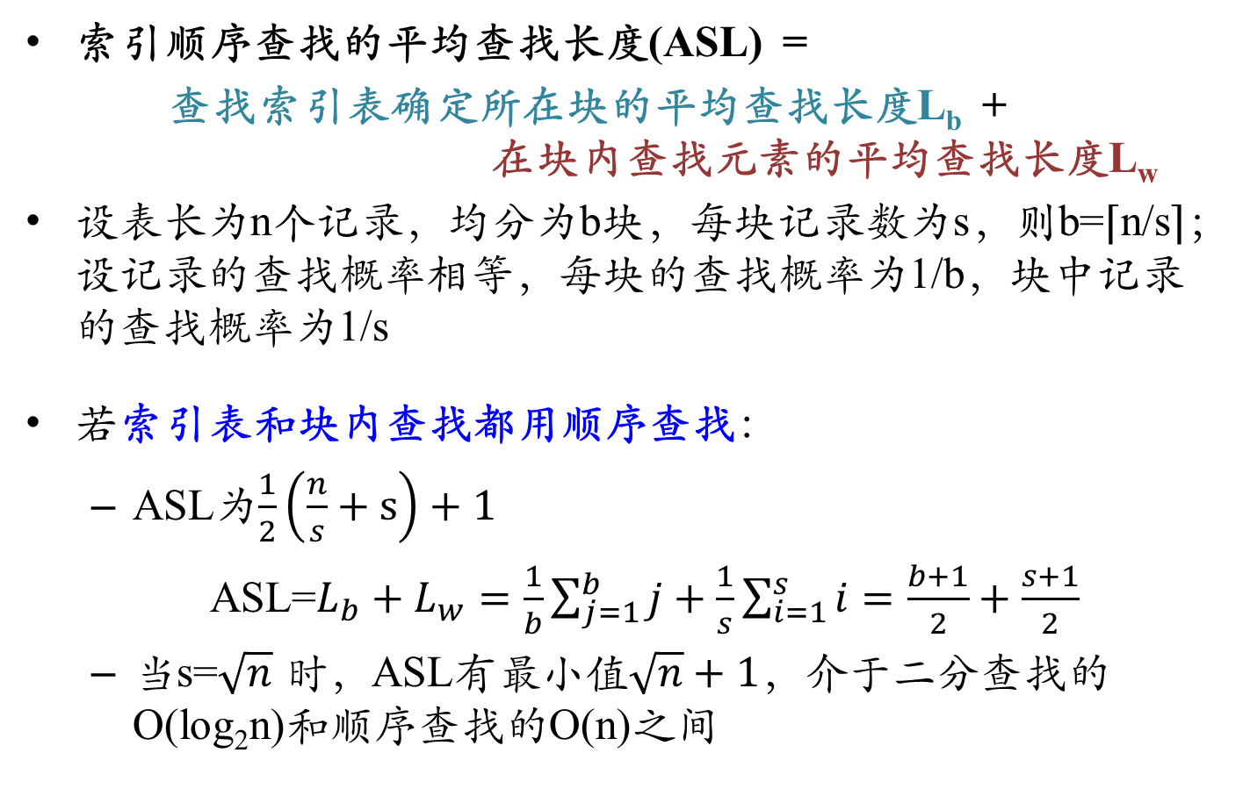
索引顺序查找-算法分析
索引顺序查找的平均查找长度(ASL) =
查找索引表确定所在块的平均查找长度L_{b} +
在块内查找元素的平均查找长度L_{w}
设表长为n个记录，均分为b块，每块记录数为s，则b=⌈n/s⌉；设记录的查找概率相等，每块的查找概率为1/b，块中记录的查找概率为1/s
若索引表和块内查找都用顺序查找：
  ASL为$\frac{1}{2}\left(\frac{n}{s}+s\right)+1$
  ASL=$L_{b}+L_{w}=\frac{1}{b}\sum_{j=1}^{b}{j}+\frac{1}{s}\sum_{i=1}^{s}{i}=\frac{b+1}{2}+\frac{s+1}{2}$
  当s=$\sqrt{n}$ 时，ASL有最小值$\sqrt{n}+1$，介于二分查找的O(log₂n)和顺序查找的O(n)之间

Slide 28
查找方法比较
 | 顺序查找 | 分块查找 | 折半查找 | Fibonacci查找
ASL | 最大 | 两者之间 | 最小 | 在最坏情况下性能比折半查找差
表结构 | 有序表、无序表 | 分块有序表 | 有序表 | 有序表
存储结构 | 顺序存储结构 线性链表 | 顺序存储结构 线性链表 | 顺序存储结构 | 顺序存储结构

Slide 29
2.4 静态树表/次优查找树的查找
若有序表中的各个元素的查找概率不等，那么，用折半查找，性能未必最优
如何改进，以提高性能?
  需要找到查找性能最佳的判定树，即，静态最优查找树(Static Optimal Tree)
  该判定树的带权内路径长度之和最小
  n为有序表长度，hi为第i个结点在二叉树上的层次数，w_{i}=cp_{i} (i=1,2,…,n)，p_{i}为结点的查找概率，c为常量
n
Min PH = min ∑ w_{i}×h_{i}
i=1

Slide 30
算法思路
构造静态最优查找树的时间开销太大
为有序表构造次优查找树(Nearly Optimal Search Tree)
基于次优查找树的查找
  给定Key，
  从根结点开始，将Key值与根结点比较，若key大于根结点值，在右子树中查找，若key小于根结点值，在左子树中查找
  平均查找长度与logn成正比

Slide 31
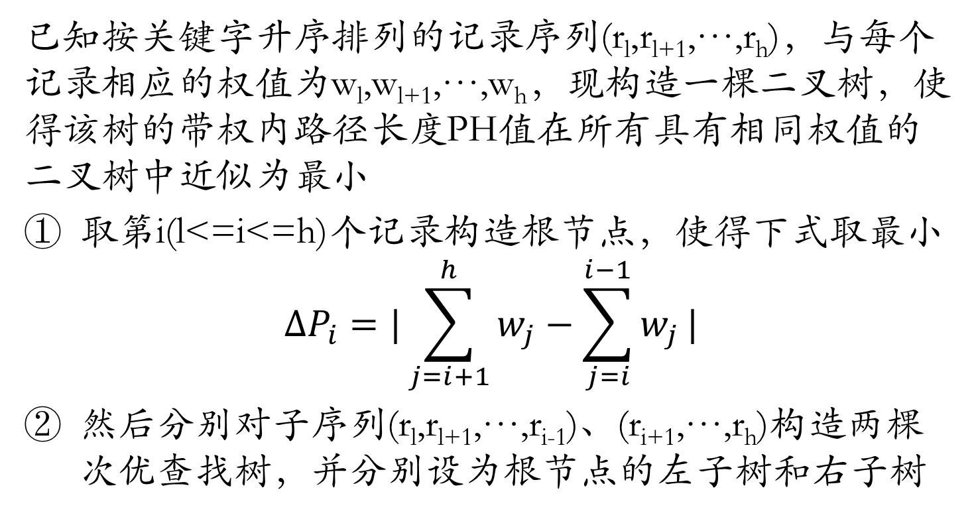
次优查找树的构建
已知按关键字升序排列的记录序列(r_{l},r_{l+1},…,r_{h})，与每个记录相应的权值为w_{l},w_{l+1},…,w_{h}，现构造一棵二叉树，使得该树的带权内路径长度PH值在所有具有相同权值的二叉树中近似为最小
取第i(l<=i<=h)个记录构造根节点，使得下式取最小
$$∆P_{i}=|\sum_{j=i+1}^{h}{w_{j}}−\sum_{j=i}^{i−1}{w_{j}}|$$
然后分别对子序列(r_{l},r_{l+1},…,r_{i-1})、(r_{i+1},…,r_{h})构造两棵次优查找树，并分别设为根节点的左子树和右子树

Slide 32
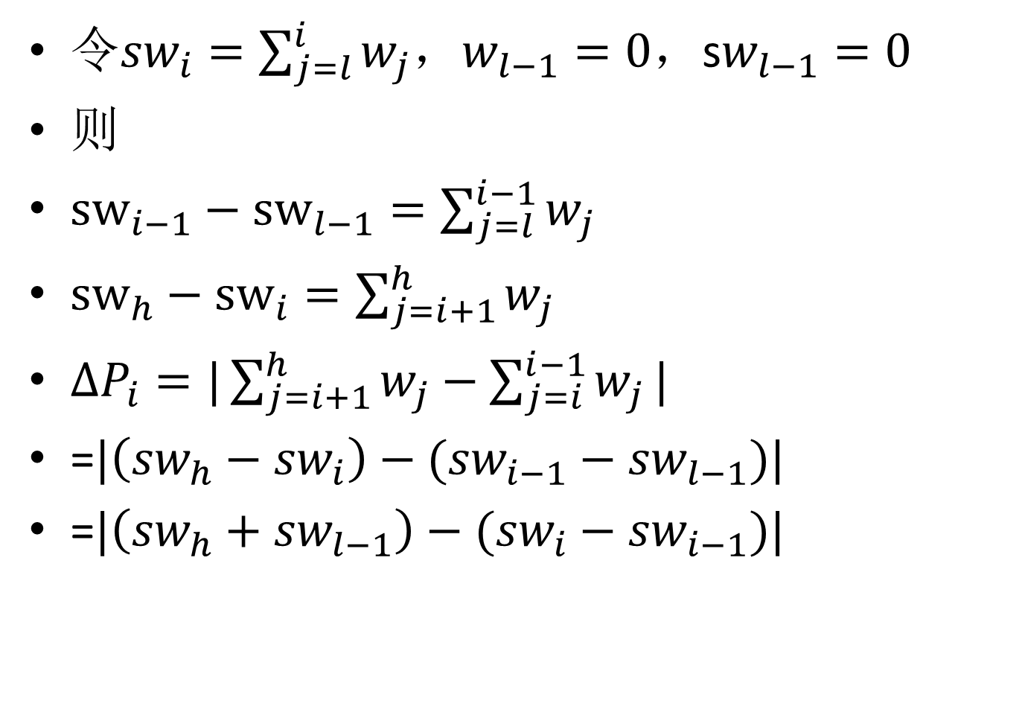

$$∆P的计算$$
令${sw}_{i}=\sum_{j=l}^{i}{w_{j}}$，$w_{l−1}=0$，s$w_{l−1}=0$
则
${sw}_{i−1}−{sw}_{l−1}=\sum_{j=l}^{i−1}{w_{j}}$
${sw}_{h}−{sw}_{i}=\sum_{j=i+1}^{h}{w_{j}}$
$∆P_{i}=|\sum_{j=i+1}^{h}{w_{j}}−\sum_{j=i}^{i−1}{w_{j}}|$
=$|\left({sw}_{h}−{sw}_{i}\right)−({sw}_{i−1}−{sw}_{l−1})|$
=$|\left({sw}_{h}+{sw}_{l−1}\right)−({sw}_{i}−{sw}_{i−1})|$

Slide 33
递归构造次优查找树T
9.3
Status SecondOptimal(
BiTree &T, ElemType R[], float sw[], int low, int high) {
//由有序表R[low..high]及其累计权值表sw (其中sw[0]==0)
int i,j; float min,dw;
i = low; min = (float) fabs(sw[high]-sw[low]);
dw = sw[high]+sw[low-1];
for (j=low+1; j<=high; ++j) //选择最小的ΔPi值
if (fabs(dw-sw[j]-sw[j-1]) < min) {
i = j; min = (float)fabs(dw-sw[j]-sw[j-1]);
}
if (!(T = (BiTree)malloc(sizeof(BiTNode)))) return ERROR;
T->data = R[i]; //生成结点
if (i==low) T->lchild = NULL; //左子树空
else SecondOptimal(T->lchild, R, sw, low, i-1); //构造左子树
if (i==high) T->rchild = NULL; // 右子树空
else SecondOptimal(T->rchild, R, sw, i+1, high); // 构造右子树
return OK; } // SecondOptimal
时间复杂度
O(nlogn)

Slide 34
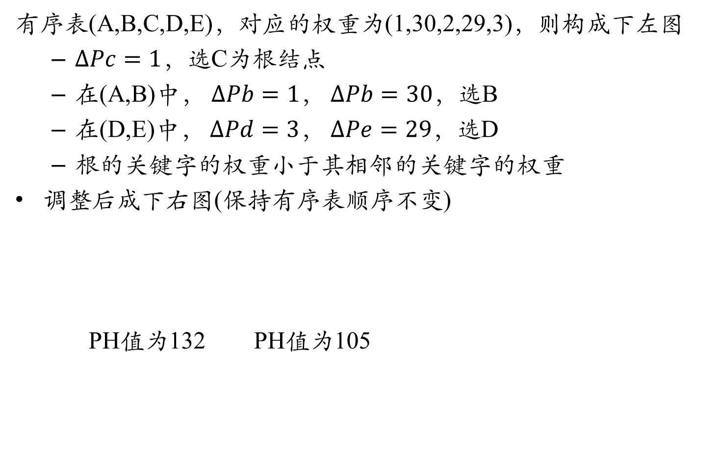
次优查找树构造示例
有序表(A,B,C,D,E)，对应的权重为(1,30,2,29,3)，则构成下左图
  $∆Pc=1$，选C为根结点
  在(A,B)中， $∆Pb=1$， $∆Pb=30$，选B
  在(D,E)中， $∆Pd=3$， $∆Pe=29$，选D
  根的关键字的权重小于其相邻的关键字的权重
调整后成下右图(保持有序表顺序不变)
PH值为132 PH值为105
C
B
B
D
A
D
A
E
C
E

Slide 35
静态查找表的查找
静态查找表：可以用线性表(顺序表或线性链表)实现
静态查找表的查找方法
  基于顺序表的查找：顺序查找 (Sequential Search)，逐一比较
  基于有序表的查找
    折半查找/二分查找 (Binary Search)：每次对查找表进行折半缩小
    Fibonacci 查找：根据 Fibonacci 数列的特点对查找表进行分割
    静态树表查找
  基于索引顺序表的查找：索引顺序查找/分块查找 (Blocking Search)，基于顺序表和其索引的查找
Notes:
线性表是查找表最简单的一种组织方式

Slide 36
3 动态查找表的ADT
ADT DynamicSearchTable{
数据对象D：D是具有相同特性的数据元素的集合
数据关系R：数据元素同属一个集合
基本操作P：
InitDSTable(&DT);
DestroyDSTable(&DT);
SearchDSTable(DT, key);
InsertDSTable(&DT, e);
DeleteDSTable(&DT, key);
TraverseDSTable(DT, Visit());
}ADT DynamicSearchTable

Slide 37
查找表的组织方式
若以顺序表的形式组织查找表，那么如需要对查找表进行插入、删除或排序操作，就必须移动大量的记录
以树的形式组织查找表，可以对查找表进行动态、高效的查找
  二叉排序树
  平衡二叉树
  B树
  B+树
  键树
Notes:
我们前几节学习了以顺序表的形式组织查找表，特别是有序的顺序表的讨论为查找提供了有效的算法。但顺序表在动态操作方面却有着无法克服的短板。大家自然就想到了我们已经学到的树的结构。我们原来在树一章中也提到过，树是线性表的二维拓展，那么这样的一个二维线性表与有序性的结合带给我们什么样的新思路呢？这也是下面我们将学到的BST树最为传神的地方。

Slide 38
3.1 二叉排序树(Binary Sort Tree, BST)
二叉排序树或者是空树，或者是满足下列性质的二叉树：
  若左子树不为空，则左子树上所有结点的值(关键字)都小于根结点的值；
  若右子树不为空，则右子树上所有结点的值(关键字)都大于根结点的值；
  左、右子树都分别是二叉排序树
  每个结点的Key互不相同
顺序性：任一节点均大于/小于其左/右后代
？任一节点均不小于/不大于其左/右后代
？任一节点均大于/小于其左/右孩子？

Slide 39
BST树的顺序性
50
30
80
20
40
90
35
85
32
88
20
30
32
35
40
50
80
85
88
90
单调性：BST的中序遍历序列必然是单调非降
这一性质也是BST树的充要条件

Slide 40
二叉排序树查找举例
50
50
50
50
50
30
80
30
80
20
40
40
90
90
35
35
85
32
88
20
30
32
35
40
50
80
85
88
90
查找关键字
35 ,
90 ,
95

Slide 41
BST的查找算法-I
9.5(a)
递归算法
BiTree SearchBST (BiTree T, KeyType key) {
//在根指针T所指二叉排序树中递归地查找其关键字等于key的数据元素，
//若查找成功，则返回指向该数据元素结点的指针；否则返回空指针
if (!T || EQ(key, T->data.key)) return T; // 查找结束
else if (LT(key, T->data.key))
return SearchBST(T->lchild, key); //在左子树中查找
else return SearchBST(T->rchild, key); //在右子树中查找
} // SearchBST运行时间正比于返回节点相应的深度，最大不超过树高O(h)

Slide 42
二叉排序树查找举例
50
50
50
50
50
30
80
30
80
20
40
40
90
90
35
35
85
32
88
20
30
32
35
40
50
80
85
88
90
查找关键字
36 ,
95

Slide 43
BST的插入
BST是在查找过程中，当树中不存在关键字等于给定值的结点时再进行插入
  新插入的结点一定是BST的一个新的叶子结点，并且是查找不成功时查找路径上访问的最后一个结点的左孩子或右孩子
因此：
  需要一个BST的查找算法，它在没有找到指定值时，返回：查找路径上访问的最后一个结点
  基于上述查找算法，形成BST的构造算法

Slide 44
BST的查找算法-II
9.5(b)
Status SearchBST(BiTree T, KeyType key, BiTree f, BiTree &p){
//若查找成功，则指针p指向该数据元素结点，并返回TRUE
//否则指针p指向查找路径上访问的最后一个结点并返回FALSE
//指针f指向T的双亲，其初始调用值为NULL
if (!T) { p = f; return FALSE; } // 查找不成功
else if (EQ(key, T->data.key)) {p = T; return TRUE; } //查找成功
else if (LT(key, T->data.key))
return SearchBST(T->lchild, key, T, p); //在左子树中查找
else
return SearchBST(T->rchild, key, T, p); //在右子树中查找
} // SearchBST

Slide 45
BST的插入算法
9.6
Status InsertBST(BiTree &T, ElemType e){
//当二叉排序树T中没有关键字等于e.key的数据元素时，
//插入e并返回TRUE，否则返回FALSE
BiTree p,s;
if (!SearchBST(T, e.key, NULL, p)) { //查找不成功
s = (BiTree)malloc(sizeof(BiTNode));
s->data = e; s->lchild = s->rchild = NULL;
if (!p) T = s; // 插入 s 为新的根结点
else if (LT(e.key, p->data.key))
p->lchild=s; //插入s为左孩子
else p->rchild=s;//插入 s 为右孩子
return TRUE;
}
else return FALSE; // 树中已有关键字相同的结点，不再插入
} // Insert BST
每次插入的新结点都是BST树的叶子结点，即：在插入时，不必移动其它结点，仅需修改某个结点的指针

Slide 46
BST的插入示例
1
2
由关键字序列 1，2，3，4，5构造而得的二叉排序树
  当先后插入的关键字是有序时，构成的BST蜕变为单支树
  ASL =（1+2+3+4+5）/ 5 = 3
  n个节点：平均查找长度为(n+1)/2，与顺序查找相同
由关键字序列 3，1，2，5，4构造而得的二叉排序树：
  ASL =（1+2+3+2+3）/ 5 = 2.2
3
4
5
3
1
5
树的形态与BST的插入顺序相关，并直接影响ASL
2
4

Slide 47
BST上结点的删除-I
从BST上删除一个结点，需要保证删除结点后的树仍满足BST的性质
设被删除结点为p，其父结点为f ，分如下情况：
  若p是叶子结点： 直接删除
  若p只有一棵子树(左子树或右子树)：直接用p的左子树(或右子树)取代p的位置而成为f的一棵子树
  原来p是f的左子树，则p的子树成为f的左子树
  原来p是f的右子树，则p的子树成为f的右子树
  若p既有左子树又有右子树
  方法一：用p的直接前驱(或直接后继)结点s代替p，即从p的左子树中选择值最大的结点s放在p的位置(用结点s的内容替换结点p内容)，然后删除结点s
  方法二：令p的左子树为f的左子树，而p的右子树为s的右子树， s是p的左子树中的最右边的结点且没有右子树

Slide 48
BST上结点的删除
12
8
15
12
6
10
13
8
15
9
14
6
10
13
19
删除结点19
9
14
12
BST树
8
15
6
10
14
9
9
9
删除结点13
8
13
8
15
6
14
6
13
(d) 删除结点15
14
删除结点12

Slide 49
BST上结点的删除-II
若p只有一棵子树(左子树或右子树)：直接用p的左子树(或右子树)取代p的位置而成为f的一棵子树
  原来p是f的左子树，则p的子树成为f的左子树
  删除结点13
f
12
12
8
15
8
15
6
10
13
p
6
10
14
9
14
9
删除结点13

Slide 50
BST上结点的删除-III
若p只有一棵子树(左子树或右子树)：直接用p的左子树(或右子树)取代p的位置而成为f的一棵子树
    原来p是f的右子树，则p的子树成为f的右子树
    删除结点15
f
p
9
9
8
15
8
13
6
13
6
14
14
(d) 删除结点15

Slide 51
BST上结点的删除-IV
若p既有左子树又有右子树
方法一：用p的直接前驱(或直接后继)结点s代替p，即从p的左子树中选择值最大的结点s放在p的位置(用结点s的内容替换结点p内容)，然后删除结点s
删除结点12：s是p的左子树中的最右边的结点且没有右子树
f
p
9
12
8
15
8
15
6
13
6
9
13
删除结点12
14
14

Slide 52
BST上结点的删除-V
若p既有左子树又有右子树
方法二：令p的左子树为f的左子树，而p的右子树为s的右子树， s是p的左子树中的最右边的结点且没有右子树
删除结点12
8
f
p
6
9
12
15
8
15
6
13
9
13
14
删除结点12
14

Slide 53
算法实现
9.7
Status DeleteBST(BiTree &T, KeyType key) {
//若二叉排序树T中存在关键字等于key的数据元素时，
//则删除该数据元素结点p，返回TRUE；否则返回FALSE
if (!T)
return FALSE;//不存在关键字等于key的数据元素
else {
if (EQ(key, T->data.key))
//找到关键字等于key的数据元素
return Delete(T);
else if (LT(key, T->data.key))
return DeleteBST(T->lchild, key);
else
return DeleteBST(T->rchild, key);
}
} // DeleteBST

Slide 54
9.8
Status Delete(BiTree &p) {
//从二叉排序树中删除结点p，并重接它的左或右子树
BiTree q, s;
if (!p->rchild) {//右子树空则只需重接它的左子树
q = p; p = p->lchild; free(q); }
else if (!p->lchild) {//只需重接它的右子树
q = p; p = p->rchild; free(q); }
else { //左右子树均不空
q = p; s = p->lchild;
while (s->rchild) // 转左，然后向右到尽头
{ q = s; s = s->rchild; }
p->data = s->data; // s指向被删结点的“后继”
if (q != p) q->rchild = s->lchild; // 重接*q的右子树
else q->lchild = s->lchild; // 重接*q的左子树
free(s);
}
return TRUE;
} // Delete

Slide 55
BST的查找性能分析
在随机情况下，n个结点的二叉排序树的平均查找长度(ASL)和㏒₂n (树的深度)是等数量级的
  随机：各个元素的查找概率相同
成功的查找次数不会超过二叉树的深度，而具有n个结点的二叉排序树的深度，最好为log₂n，最坏为n。因此，二叉排序树查找的最好时间复杂度为O(log₂n)，最坏的时间复杂度为O(n)

